Slide 1
Внимание! 10 апреля в 18.00 во Дворце культуры нашего города состоится спектакль по книге известного писателя. Вход бесплатный. Приглашаем всех желающих.

Slide 2
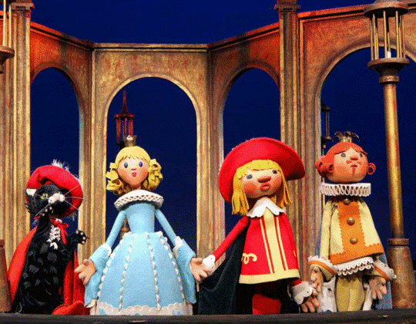
Внимание! 10 апреля в 18.00 во Дворце культуры города Бокситогорска состоится спектакль «Кот в сапогах» по книге известного писателя Шарля Перро. Вход бесплатный. Приглашаем всех желающих.

Slide 3
Слово «собственный» происходит от старославянского слова «собство» (своё, личное, себе принадлежащее); «собь» (имущество, пожитки).
Слово «нарицательный» образовалось от старославянского слова «нарицати» (называть)

Slide 4
Внимание! 10 апреля в 18.00 во Дворце культуры города Бокситогорска состоится спектакль «Кот в сапогах» по книге известного писателя Шарля Перро. Вход бесплатный. Приглашаем всех желающих.

Slide 5
город стадион магазин деревня каток газета ансамбль футболист корреспондент
«Металлург»
Бокситогорск
Дыми
«Зеркальный»
«Улыбка Радуги»
Монахов Андрей
Мусинов Руслан
«Родничок»
«Новый путь»

Slide 6
город окситогорск
стадион еталлург
магазин лыбка радуги
деревня ыми
каток еркальный
футболист онахов ндрей
корреспондент усинов услан
ансамбль одничок
газета овый путь
Б
«
М
»
«
У
»
Д
«
З
»
М
А
М
Р
«
Р
»
Н
«
»

Slide 7
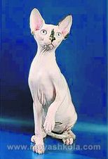
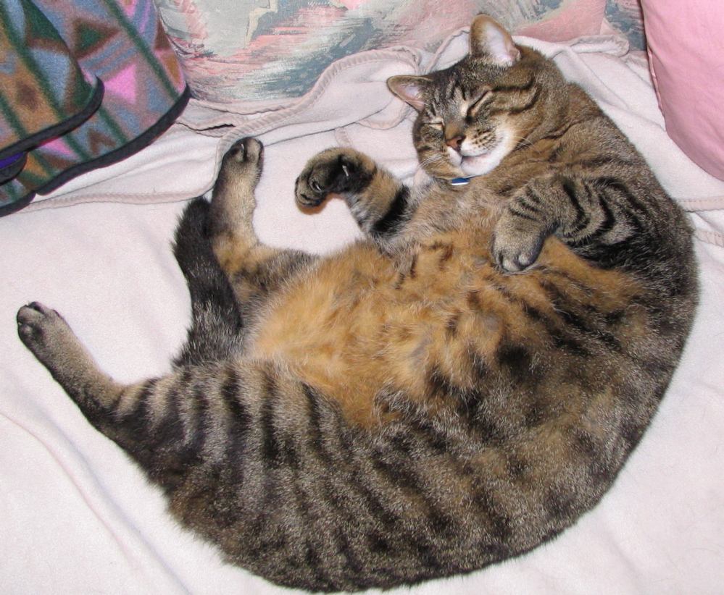

Slide 8
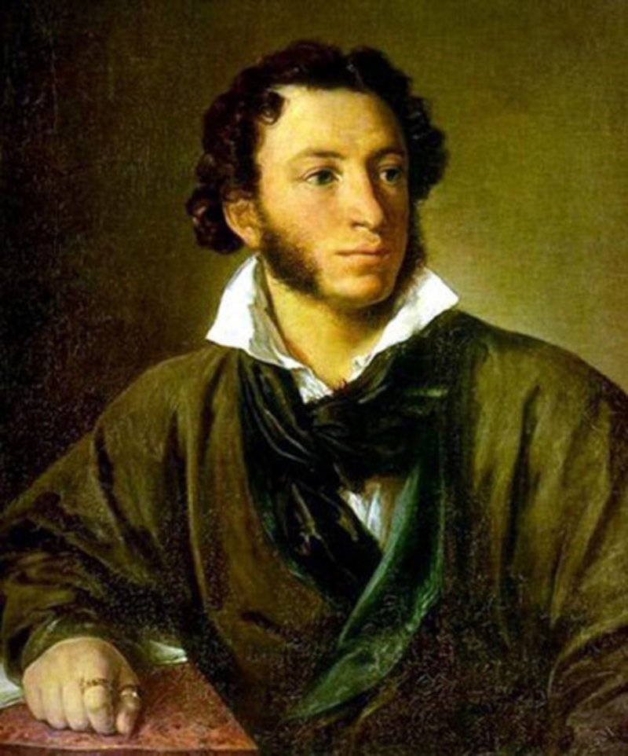

Slide 9
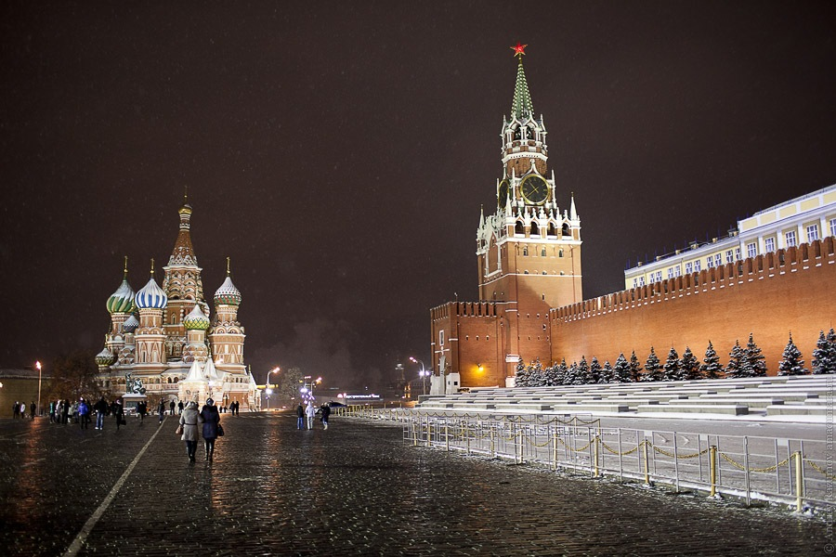

Slide 11
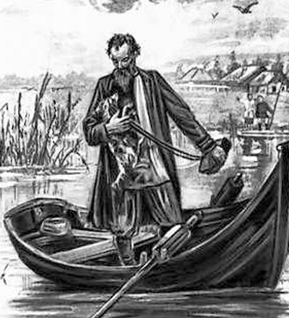

Slide 12
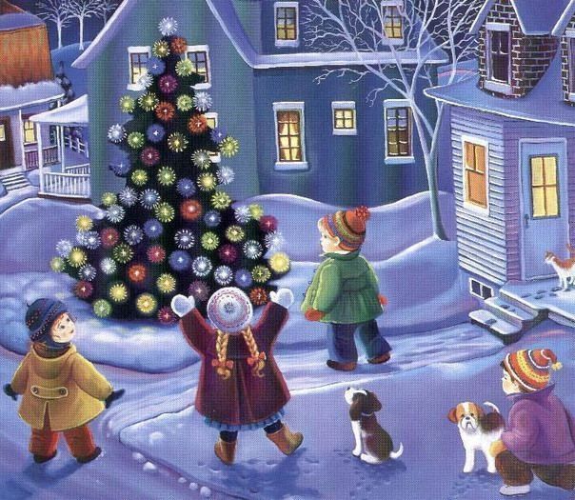

Slide 13
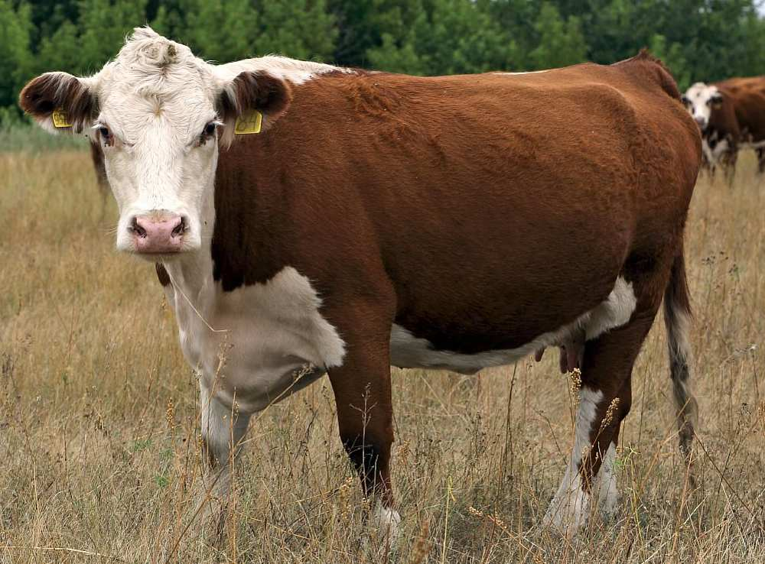

Slide 14
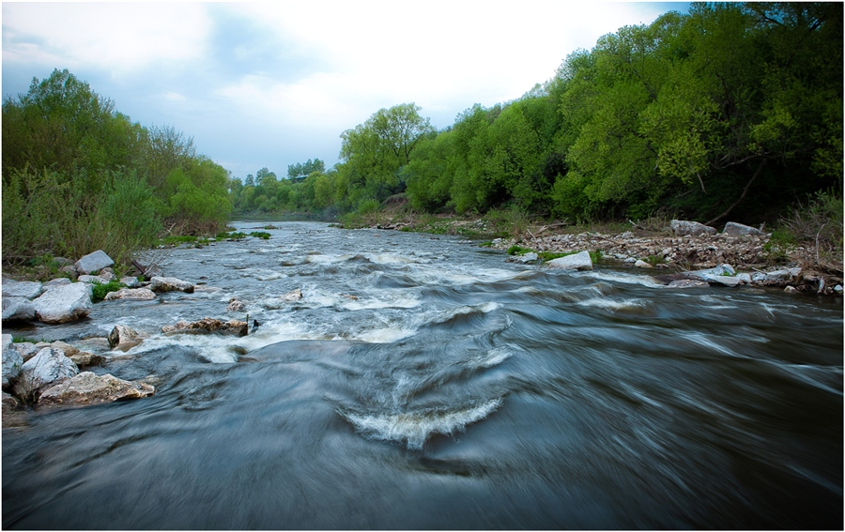

Slide 15
Магический квадрат

Slide 16
1 город пикалёво | 9 проспект Чехова | 17 Лев Николаевич толстой
2 кошка Мурка | 10 озеро «байкал» | 18 Театр «Юный зритель»
3 кинотеатр Космос | 11 площадь победы | 19 берега Греции
4 улица Пушкина | 12 сказка Маленький принц | 20 планета земля
5 Повесть «Муму» | 13 стихотворения пушкина | 21 река дон
6 река Нева | 14 Михаил Лермонтов | 22 Иван Лисицын
7 улица Жукова | 15 стихи Есенина | 23 Газета «Вести»
8 Ладожское озеро | 16 рассказ «Хирургия» | 24 село бородино
 |  | 25 Журнал «Почемучка»
нашли ошибку
не нашли ошибку
1
2
3
4
5
6
7
8
9
10
11
12
13
14
15
16
17
18
19
20
21
22
23
24
25
Ответ готов

Slide 17
- Сегодня на уроке я повторил....
- Сегодня на уроке я узнал…..
- Было трудно…
- Меня удивило…
- Мне захотелось…
- Я горжусь тем…

Slide 18
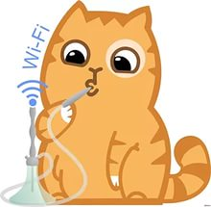
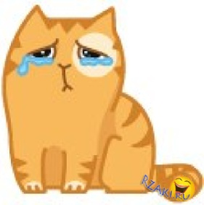

Slide 19
Домашнее задание 1) Составить рассказ о своей семье (6 – 7 предложений), используя имена собственные

